Slide 1
자주 나오는 파이썬 용어들

Slide 2
목차
시작하기 전에
표현식과 문장
키워드
식별자
주석
연산자와 자료형
출력 : print()
키워드로 정리하는 핵심 포인트
확인문제

Slide 3
시작하기 전에
[핵심 키워드] 표현식, 키워드, 식별자, 주석, print()
[핵심 포인트] 파이썬에서 사용하는 기본 용어들은 무엇이 있는지 살펴본다.

Slide 4
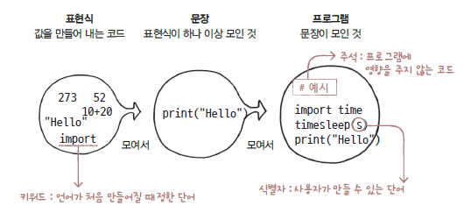
시작하기 전에

Slide 5

표현식과 문장
표현식 (expression)
파이썬에서 어떠한 값을 만들어내는 간단한 코드
값이란 숫자 수식, 문자열 등이 될 수 있음

Slide 6

표현식과 문장
문장 (statement)
표현식이 하나 이상 모일 경우
그 자체로 어떠한 값을 만들 수 없으면 문장이 아님
프로그램 (program)
문장이 모여서 형성

Slide 7
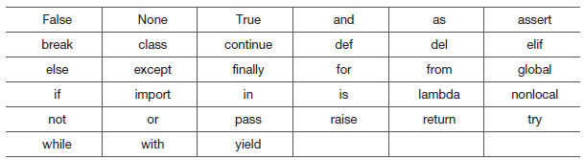
키워드
키워드 (keyword)
특별한 의미가 부여된 단어
파이썬에서 이미 특정 의미로 사용하기로 예약해 놓은 것
프로그래밍 언어에서 이름 정할 때 똑같이 사용할 수 없음
대소문자 구별

Slide 8

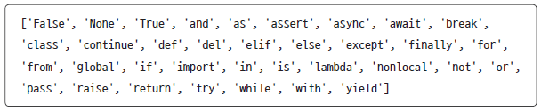
키워드
아래 코드로 특정 단어가 파이썬 키워드인지 확인 가능

Slide 9
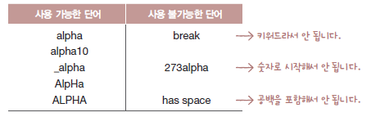
식별자
식별자 (identifier)
프로그래밍 언어에서 이름 붙일 때 사용하는 단어
변수 또는 함수 이름 등으로 사용
키워드 사용 불가
특수문자는 언더바(_)만 허용
숫자로 시작 불가
공백 포함 불가
알파벳 사용이 관례
의미 있는 단어로 할 것

Slide 10
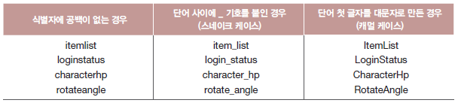
식별자
스네이크 케이스와 캐멀 케이스와 파스칼 케이스
공백이 없어 이해하기 어려움
스네이크 케이스 (snake case) : 언더바(_)를 기호 중간에 붙이기
캐멀 케이스 (camel case) : 단어들의 첫 글자를 대문자로 만들기
파이썬에서는 스네이크 및 캐멀 케이스 둘 모두 사용

Slide 11

식별자
식별자 구분하기
캐멀 케이스에서는 첫 번째 글자를 소문자로 적지 않음

Slide 12
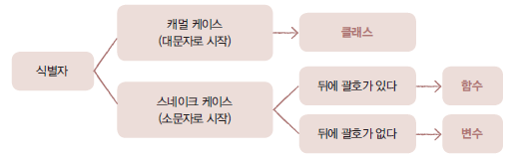
식별자
캐멀 케이스로 작성되었으면 클래스
스네이크 케이스로 작성되어 있으면 함수 또는 변수
뒤에 괄호 붙으면 함수
뒤에 괄호 없으면 변수
파스칼 케이스

Slide 13
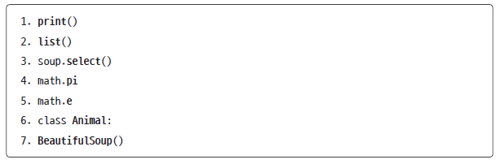
식별자
식별자가 클래스인지, 변수인지, 함수인지 구분해 봅시다

Slide 14
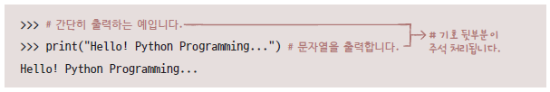
주석
주석 (comment)
프로그램 진행에 영향 주지 않는 코드
프로그램 설명 위해 사용
# 기호를 주석으로 처리하고자 하는 부분 앞에 붙임

Slide 15
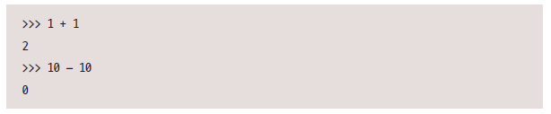
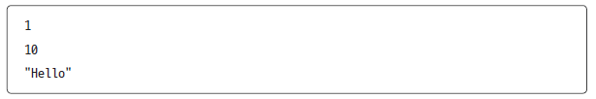
연산자와 자료
연산자
스스로 값이 되는 것이 아닌 값과 값 사이에 무언가 기능 적용할 때 사용
리터럴 (literal)
자료 = 어떠한 값 자체

Slide 16
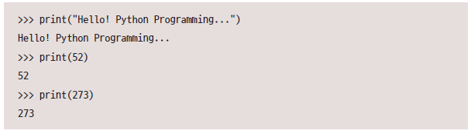
출력 : print()
print() 함수
출력 기능
출력하고 싶은 것들을 괄호 안에 나열
하나만 출력하기

Slide 17
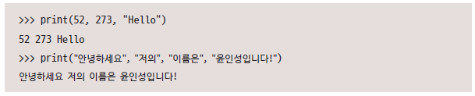
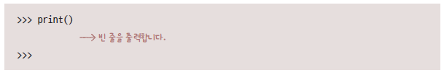
출력 : print()
여러 개 출력하기
줄바꿈하기

Slide 18
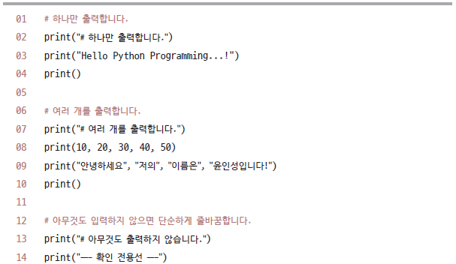

출력 : print()
예시 – 기본 출력

Slide 19
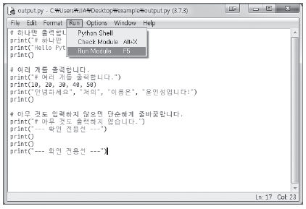
출력 : print()
파이썬 IDLE 에디터에서의 실행
[Run] – [Run Module] 선택

Slide 20
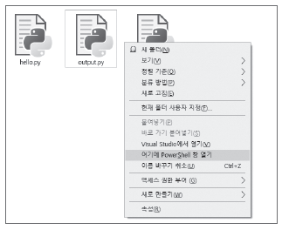
출력 : print()
비주얼 스튜디오 코드에서의 실행
탐색기에서 파일 저장한 폴더로 이동하여 Shift 누른 상태로 마우스 우클릭
[여기에 PowerShell 창 열기]

Slide 21
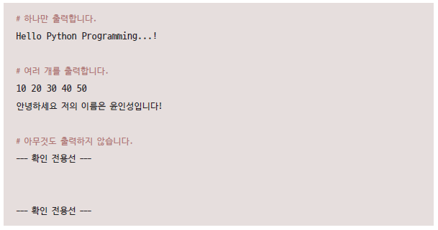
출력 : print()
명령 프롬프트 실행되면 python 명령어 사용하여 해당 파일 실행

Slide 22
키워드로 정리하는 핵심 포인트
표현식 : 값을 만들어내는 간단한 코드
키워드 : 의미가 부여된 특별한 단어로, 사용자가 지정하는 이름에 사용할 수 없음
식별자 : 프로그래밍 언어에서 이름 붙일 때 사용
주석 : 프로그램 설명 시 사용하며, 프로그램 자체에 영향 주지 않음
print() : 파이썬의 가장 기본적인 출력방법으로, 괄호 안에 출력하고 싶은 것을 입력

Slide 23

확인문제
파이썬에서 원하는 자료를 출력할 때 사용하는 함수입니다. 다음 결과가 나오도록 빈칸에 알맞은 함수를 적어보세요.
다음 단어 중 식별자로 사용할 수 있는 것에 O, 사용할 수 없는 것에 X표 하세요.
a ( )
hello ( )
$hello ( )
10_hello ( )
bye ( )

Slide 24
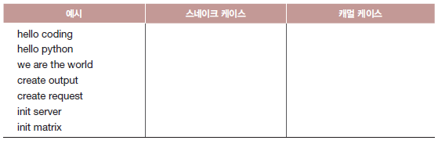
확인문제
다음 내용을 스네이크 케이스와 캐멀 케이스 형태로 바꿔보세요.

